Slide 1
第五章 存储层次
5.4 减少Cache失效开销
5.4.1 让读失效优先于写
1. Cache中的写缓冲器导致对存储器访问的
复杂化
2. 解决问题的方法(读失效的处理)
◆ 推迟对读失效的处理
(缺点：读失效的开销增加，如50％)
◆ 检查写缓冲器中的内容
3. 在写回法Cache中，也可采用写缓冲器

Slide 2
5.4 减少Cache 失效开销
5.4.2 子块放置技术
1. 为减少标识的位数，可采用增加块大小的
方法，但这会增加失效开销，故应采用子
块放置技术。
2. 子块放置技术：把Cache块进一步划分为更
小的块(子块)，并给每个子块赋予一位有
效位，用于指明该子块中的数据是否有效。
Cache与下一级存储器之间以子块为单位传
送数据。但标识仍以块为单位。
3. 举例 (动画演示)

Slide 3
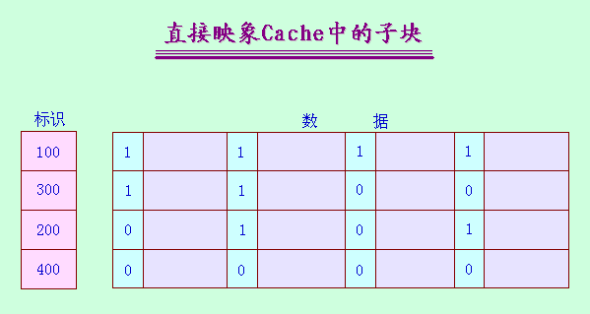

Slide 4
5.4 减少Cache 失效开销
5.4.3 请求字处理技术
1. 请求字
从下一级存储器调入Cache的块中，只有
一个字是立即需要的。这个字称为请求字。
2. 应尽早把请求字发送给CPU
◆ 尽早重启动：调块时，从块的起始位置开
始读起。一旦请求字到达，就立即发送给
CPU，让CPU继续执行。
◆ 请求字优先：调块时，从请求字所在的位
置读起。这样，第一个读出的字便是请求
字。将之立即发送给CPU。

Slide 5
5.4 减少Cache 失效开销
3. 这种技术在以下情况下效果不大：
◆ Cache块较小
◆ 下一条指令正好访问同一Cache块的另
一部分

Slide 6
5.4 减少Cache 失效开销
5.4.4 非阻塞Cache技术
1. 非阻塞Cache：Cache失效时仍允许CPU进行
其它的命中访问。即允许“失效下命中”。
2. 进一步提高性能：“多重失效下命中”
“失效下失效”
(存储器必须能够处理多个失效)
3. 重叠失效个数对平均访问时间的影响

Slide 7
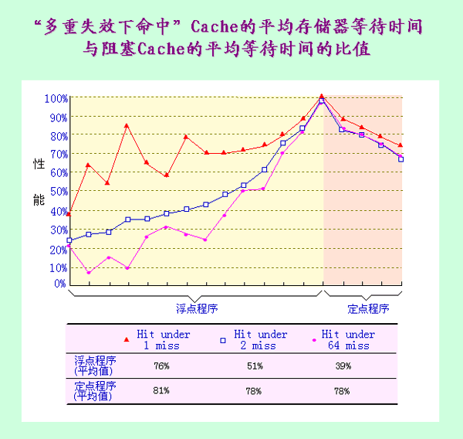

Slide 8
5.4 减少Cache 失效开销
非阻塞Cache平均存储器等待时间
与阻塞Cache的比值
重叠失效个数
1
2
64
浮点程序
76％
51％
39％
整数程序
81％
78％
78％

Slide 9
5.4 减少Cache 失效开销
例 5.11
对于图5.18所描述的Cache，在两路组相联和
“一次失效下命中”这两种措施中，哪一种对浮
点程序更重要？对整数程序的情况如何？
假设8KB数据Cache的平均失效率为：
对于浮点程序，直接映象Cache为11.4%，两路
组相联Cache为10.7%；
对于整数程序，直接映象Cache为7.4%，两路
组相联Cache为6.0%。并且假设平均存储器等待时
间是失效率和失效开销的积，失效开销为16个时钟
周期。

Slide 10
5.4 减少Cache 失效开销
解：
对于浮点程序，平均存储器等待时间为：
失效率_{直接映象}×失效开销＝11.4%×16＝1.82
失效率_{两路组相联}×失效开销＝10.7%×16＝1.71
1.71/1.82＝0.94
对于整数程序：
失效率_{直接映象}×失效开销＝7.4 %×16＝1.18
失效率_{两路组相联}×失效开销＝6.0 %×16 ＝0.96
0.96/1.18=0.81

Slide 11
5.4 减少Cache 失效开销
5.4.5 采用两级Cache
1. 应把Cache做得更快？还是更大？
答案：二者兼顾，再增加一级Cache
◆ 第一级Cache(L1)小而快
◆ 第二级Cache(L2)容量大
2. 性能分析
平均访问时间
＝命中时间_{L1}＋失效率_{L1}×失效开销_{L1}
＝命中时间_{L1}＋失效率_{L1}×
(命中时间_{L2}＋失效率_{L2}×失效开销_{L2})

Slide 12
5.4 减少Cache 失效开销
3. 局部失效率与全局失效率
局部失效率＝该级Cache的失效次数/到达
该级Cache的访问次数
例如：上述式子中的失效率_{L2}
全局失效率＝该级Cache的失效次数/CPU
发出的访存的总次数
全局失效率_{L2}＝失效率_{L1}×失效率_{L2}
评价第二级Cache时，应使用全局失效率
这个指标。

Slide 13
5.4 减少Cache 失效开销
例5.12
假设在1000次访存中，第一级Cache失效40次，
第二级Cache失效20次。试问：在这种情况下，该
Cache系统的局部失效率和全局失效率各是多少？
解
第一级Cache的失效率（全局和局部）是40/1000，
即4%；第二级Cache的局部失效率是20/40，即50%，
第二级Cache的全局失效率是20/1000，即2%。

Slide 14
4. 当第二级Cache比第一级Cache大得多时，两
级Cache的全局失效率与容量和第二级Cache
相同的单级Cache的失效率非常接近。

Slide 15
5.4 减少Cache 失效开销
5. 第二级Cache的参数
第二级Cache不会影响CPU的时钟频率，
因此其设计有更大的考虑空间。
两个问题：
◆ 能否降低CPI中的平均访存时间部分？
◆ 成本是多少？
(1) 容量
第二级Cache的容量一般比第一级的
大许多，如512KB。

Slide 16
5.4 减少Cache 失效开销
(2) 相联度
第二级Cache可采用较高的相联度或伪
相联方法
例5.13
给出有关第二级Cache的以下数据：
⑴ 两路组相联使命中时间增加10%×CPU时钟周期
⑵ 对于直接映象，命中时间_{L2}＝10个时钟周期
⑶ 对于直接映象，局部失效率_{L2}＝25%
⑷ 对于两路组相联，局部失效率_{L2}＝20%
⑸ 失效开销_{L2}＝50个时钟周期
试问第二级Cache的相联度对失效开销的影响如何？

Slide 17
5.4 减少Cache 失效开销
解：
对于一个直接映象的第二级Cache来说，
第一级Cache的失效开销为：
失效开销_{直接映象，L1}
＝10＋25%×50＝22.5个时钟周期
对于两路组相联第二级Cache来说，命中
时间增加了10%(0.1)个时钟周期，故第一级
Cache的失效开销为：
失效开销_{两路组相联，L1}
＝10.1＋20%×50＝20.1个时钟周期
把第二级Cache的命中时间取整，得10或11，
则：

Slide 18
5.4 减少Cache 失效开销
失效开销_{两路组相联，L1}
＝10＋20%×50＝20.0个时钟周期
失效开销_{两路组相联，L1}
＝11＋20%×50＝21.0个时钟周期
故对于第二级Cache来说，两路组相联优于
直接映象。
(3) 块大小
第二级Cache可采用较大的块，
如 64、128、256字节。 图 5.19
为减少平均访存时间，可以让容量较小
的第一级Cache采用较小的块，而让容量较大
的第二级Cache采用较大的块。

Slide 19
